Slide 1
第一节 线性空间的定义与性质
一、线性空间的定义
二、线性空间的性质
二、线性维数、基、坐标

Slide 2
一、线性空间的定义
线性空间是线性代数最基本的概念之一，也是一个抽象的概念，它是向量空间概念的推广．
线性空间是为了解决实际问题而引入的，它是
某一类事物从量的方面的一个抽象，即把实际问题
看作向量空间，进而通过研究向量空间来解决实际
问题．

Slide 3












定义１ 设 是一个非空集合， 为数域．如果
对于任意两个元素 ，总有唯一的一个元
素 与之对应，称为 与 的和，记作
若对于任一数 与任一元素 ，总有唯
一的一个元素 与之对应，称为 与 的积，
记作

Slide 4

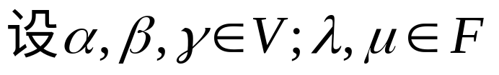

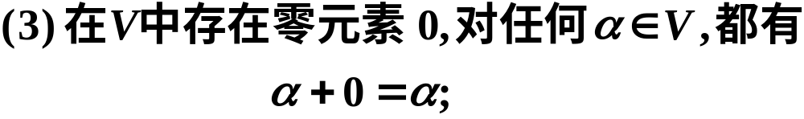
如果上述的两种运算满足以下八条运算规律，那
么 就称为数域 上的线性空间．

Slide 5
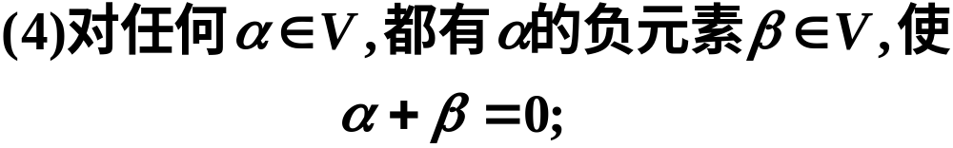





Slide 6
说明
1． 凡满足以上八条规律的加法及乘数运算，称为线性运算．
2 ．线性空间的元素也称为向量（广义向量）．
3 ．判别线性空间的方法：一个集合，对于定
义的加法和数乘运算不封闭，或者运算不满足八条
性质的任一条，则此集合就不能构成线性空间．
4 ．定义中的数域F通常是实数域或复数域，
而对应的线性空间称为实线性空间或复线性空间．

Slide 7





线性空间的判定方法
（１）一个集合，如果定义的加法和乘数运
算是通常的实数间的加乘运算，则只需检验对运
算的封闭性．
例１ 实数域上的全体 矩阵，对矩阵的加法
和数乘运算构成实数域上的线性空间，记作 ．

Slide 8
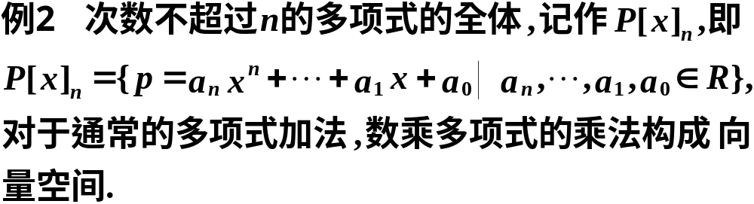



通常的多项式加法、数乘多项式的乘法两种运
算满足线性运算规律．

Slide 9
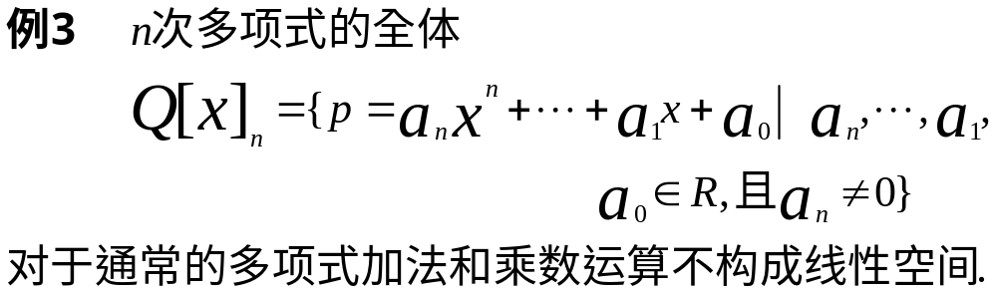





Slide 10






二、线性空间的性质
1．零元素是唯一的．
证明
假设 是线性空间V中的两个零元
素，
有
则对任何 ，
由于
所以

Slide 11








2．负元素是唯一的．
证明
假设 有两个负元素 与 ，
那么
则有
向量 的负元素记为

Slide 12




证明

Slide 13



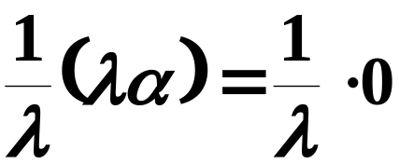

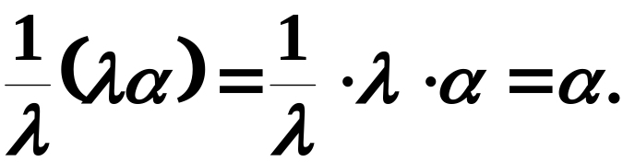



4．如果 ，则 或 .
证明
假设
那么
又
同理可证：若 则有

Slide 14



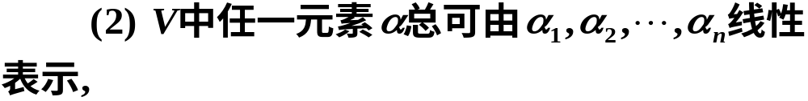
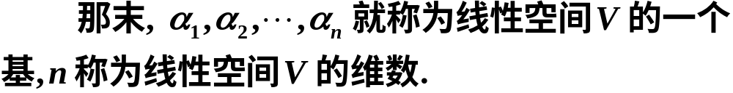
二、线性空间的维数、基、坐标
定义１ 在线性空间 中，如果存在 个元素
满足：

Slide 15
当一个线性空间 中存在任意多个线性无关
的向量时，就称 是无限维的．

Slide 16
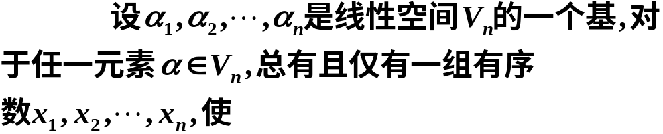

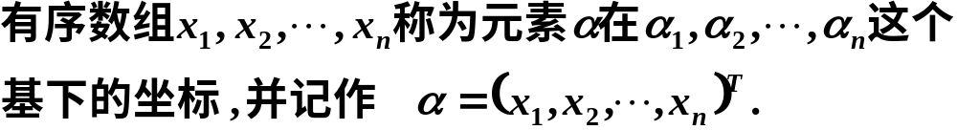
定义２

Slide 17
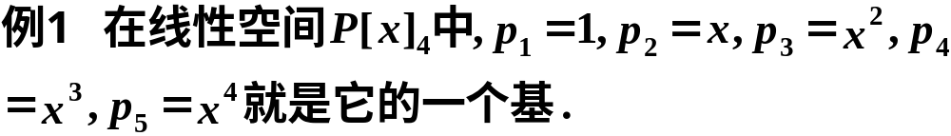
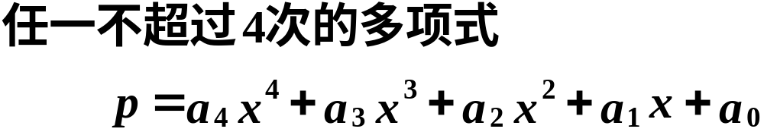
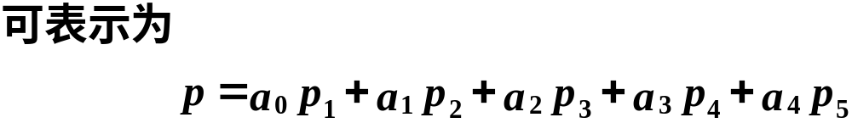
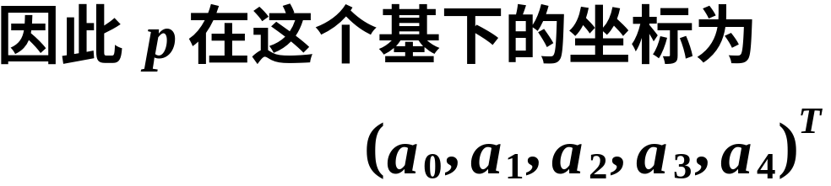

Slide 18

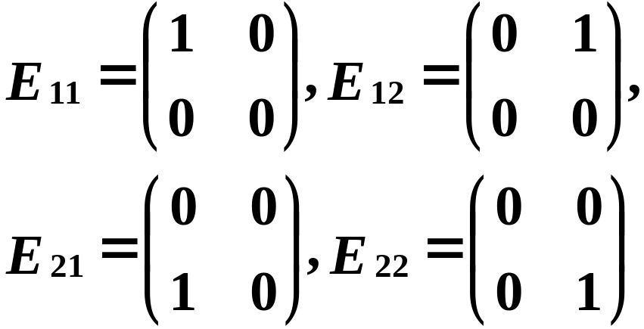
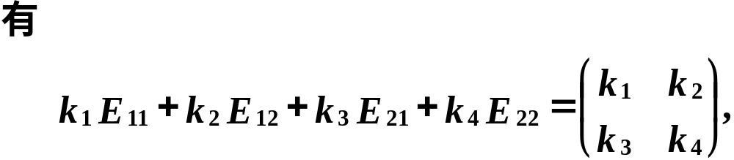
例２ 所有二阶实矩阵组成的集合 ，对于矩阵
的加法和数量乘法，构成实数域 上的一个线性
空间．对于 中的矩阵

Slide 19
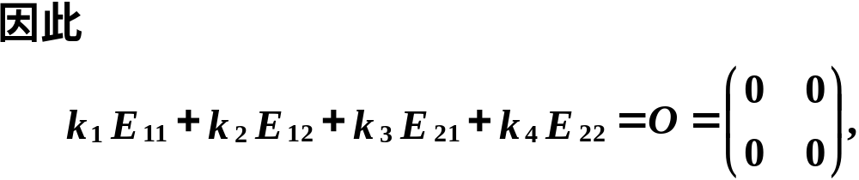
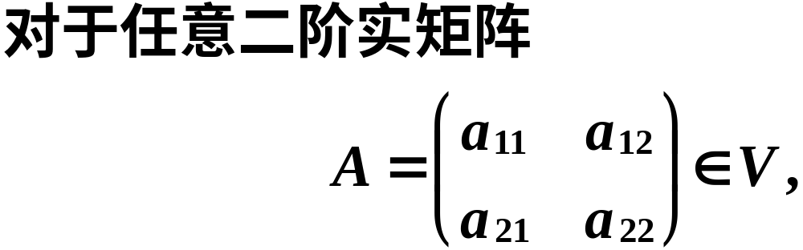

Slide 20
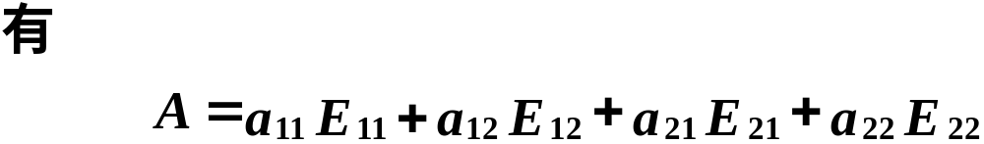
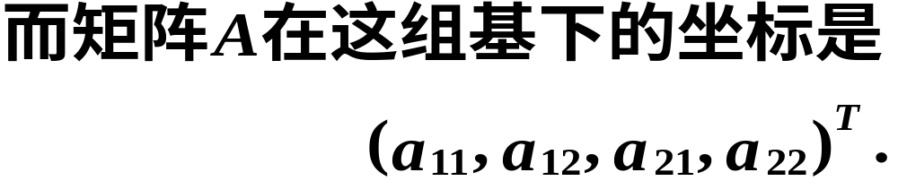

Slide 21


四、小结
线性空间是二维、三维几何空间及 维向量
空间的推广，它在理论上具有高度的概括性.
线性空间的元素统称为“向量”，但它可以是
通常的向量，也可以是矩阵、多项式、函数等.
是一个集合
线性空间
对所定义的加法及数乘运算封闭
所定义的加法及数乘符合线性运算

